Slide 1

Nuroniylar ko‘makchisi
Salohiddin Iskandarov Yorqin o‘g‘li
Samarqand

Slide 2

“Mirzo Ulug‘bek vorislari” tanlovi Respublika bosqichi
Loyiha nomi: “Nuroniylar ko‘makchisi”
Loyiha dolzarbligi: “Keksalarni qo‘llab-quvvatlashga texnologik innovatsiyalarni keng jalb etish maqsadida yoshi ulug‘ va yakka-yolg‘iz keksalarga ko‘maklashuvchi innovatsion texnika vositalarini yaratish bo‘yicha chora-tadbirlarni amalga oshirish”*.
*O‘zbekiston Respublikasi Mahalla va nuroniylarni qo‘llab-quvvatlash vazirligi faoliyatini tartibga soluvchi ayrim normativ-huquqiy hujjatlarni tasdiqlash to‘g‘risidagi Vazirlar Mahkamasining 2022-yil 1-iyundagi 292-son qarorining 3 ilovasi “Keksalarni har tomonlama qo‘llab-quvvatlash, ularning turmush darajasi va ijtimoiy faolliklarini yanada oshirish bo‘yicha chora-tadbirlar rejasi” 16 bandi.

Slide 3
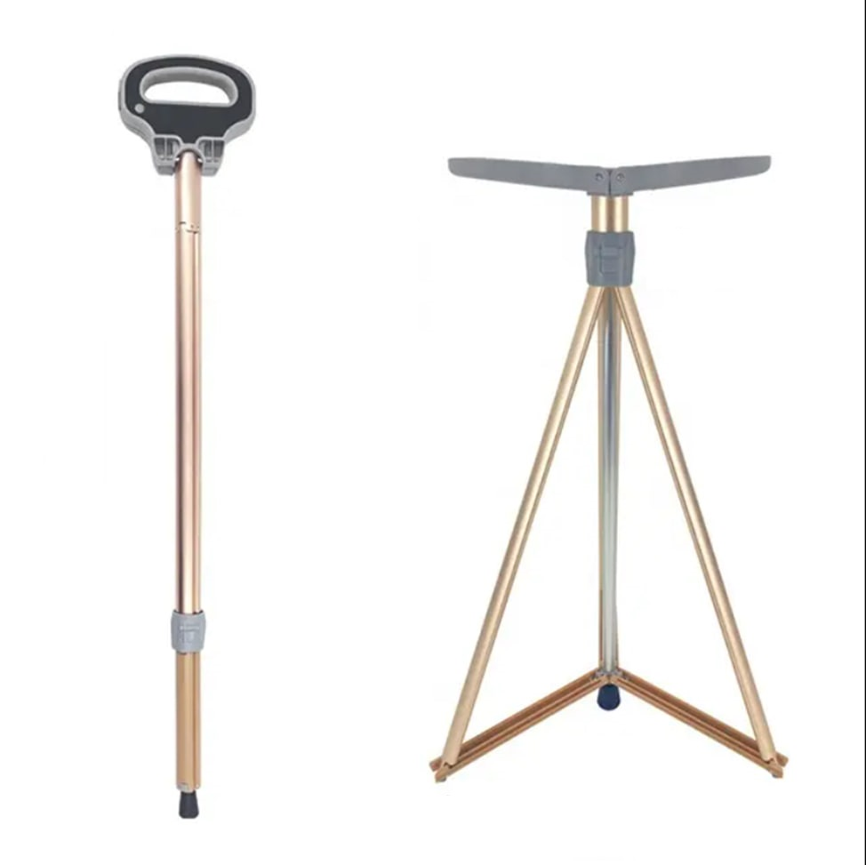
“Mirzo Ulug‘bek vorislari” tanlovi Respublika bosqichi

Slide 4
“Mirzo Ulug‘bek vorislari” tanlovi Respublika bosqichi
Pensiya va ijtimoiy nafaqa oluvchi shaxslarning hududlar bo‘yicha soni : 4578,1 ming kishi (2023 yil)
Nogironlik sabablari boʻyicha birlamchi nogironligi boʻlganlar
erkaklar |  | ayollar
Jami | 63190 | Jami | 54704
shu jumladan sabablari bo‘yicha nogironlik guruhi belgilanganlar: | 43259 | shu jumladan sabablari bo‘yicha nogironlik guruhi belgilanganlar: | 40075
mehnatda mayib bo‘lish | 267 | mehnatda mayib bo‘lish | 33
kasb kasalligi | 64 | kasb kasalligi | 3
bolalikdan nogironlik | 18932 | bolalikdan nogironlik | 14580
CHAES xalokati tufayli kelib chiqqan mayiblik yoki kasallik | 3 | harbiy xizmat majburiyatlarini bajarishda orttirilgan kasallik | 2
frontda bo‘lish bilan bog‘liq kasallik | 79 | harbiy xizmatni o‘tashda orttirilgan kasallik | 11

Slide 5
“Mirzo Ulug‘bek vorislari” tanlovi Respublika bosqichi
LOYIHADAN KUTILAYOTGAN NATIJA:
Har bir nuroniy otaxon va onaxonlarimizni turmush tarzini yaxshilash, sog‘lom muhitni tashkillashtirishni nazarda tutadi.
“Nuroniylar ko‘makchisi”ning bir donasining tannarxi: 2024 yil holatiga ko‘ra 350.000 so‘m; kutiladigan daromad 150 ta sotganda 52.500.000 mln so‘mni tashkil qiladi.
Loyihani raqobatbardosh, mustahkam, sifatli va vazni o‘ta yengil qilish maqsadida zanglamaydigan po‘lat matriallaridan foydalaniladi.
“Nuroniylar ko‘makchisi” loyihasini nuroniylarimiz foydalanishga qulaylik tug‘dirishi va olib yurishga og‘irlik qilmasligi uchun uning o‘rtacha vazni 1,2kgni tashkil qiladi.

Slide 6
“Mirzo Ulug‘bek vorislari” tanlovi Respublika bosqichi
EʼTIBORINGIZ UCHUN TASHAKKUR!

